Slide 1
Международная стандартизация
в области бетона и железобетона
Дмитрий Кузеванов 16 ноября 2017

Slide 2
23е заседание ТК 71 «Бетон, железобетон
и преднапряжённый бетон» ИСО
25-28 сентября 2017. Саппоро.
?
ЗАЧЕМ НАМ ИСО
ПОЧЕМУ ИСО

Slide 3
Федеральный закон от 29 июня 2015 г. N 162-ФЗ
"О стандартизации в Российской Федерации"
Статья 3. Цели и задачи стандартизации
1. Стандартизация направлена на достижение следующих целей:
1) содействие социально-экономическому развитию Российской Федерации;
2) содействие интеграции Российской Федерации в мировую экономику и международные системы стандартизации в качестве равноправного партнера;
3) улучшение качества жизни населения страны;
4) обеспечение обороны страны и безопасности государства;
5) техническое перевооружение промышленности;
6) повышение качества продукции, выполнения работ, оказания услуг и повышение конкурентоспособности продукции российского производства.
2. Цели стандартизации достигаются путем реализации следующих задач:
1) внедрение передовых технологий, достижение и поддержание технологического лидерства Российской Федерации в высокотехнологичных (инновационных) секторах экономики;
2) повышение уровня безопасности жизни и здоровья людей, охрана окружающей среды, охрана объектов животного, растительного мира и других природных ресурсов, имущества юридических лиц и физических лиц, государственного и муниципального имущества, а также содействие развитию систем жизнеобеспечения населения в чрезвычайных ситуациях;
3) оптимизация и унификация номенклатуры продукции, обеспечение ее совместимости и взаимозаменяемости, сокращение сроков ее создания, освоения в производстве, а также затрат на эксплуатацию и утилизацию;
4) применение документов по стандартизации при поставках товаров, выполнении работ, оказании услуг, в том числе при осуществлении закупок товаров, работ, услуг для обеспечения государственных и муниципальных нужд;
5) обеспечение единства измерений и сопоставимости их результатов;
1)внедрение передовых технологий, достижение и поддержание технологического лидерства…
2)содействие интеграции Российской Федерации в мировую экономику и международные системы стандартизации в качестве равноправного партнера;
8) устранение технических барьеров в торговле и создание условий для применения международных стандартов и региональных стандартов

Slide 4
Федеральный закон от 29 июня 2015 г. N 162-ФЗ
"О стандартизации в Российской Федерации"
Статья 17. Национальные стандарты и предварительные национальные стандарты
1. Национальные стандарты и предварительные национальные стандарты разрабатываются участниками работ по стандартизации в соответствии с главой 5 настоящего Федерального закона в целях содействия использованию полученных в различных областях знаний и решений, инноваций, достижений науки и техники.
2. Национальные стандарты и предварительные национальные стандарты разрабатываются на основе:
1) результатов научных исследований (испытаний) и измерений;
2) положений международных стандартов, региональных стандартов, региональных сводов правил, стандартов иностранных государств, сводов правил иностранных государств, стандартов организаций и технических условий, которые содержат новые и (или) прогрессивные требования к объектам стандартизации и способствуют повышению конкурентоспособности продукции (работ, услуг);
3) приобретенного практического опыта применения новых видов продукции, процессов и технологи
.
2) Национальные стандарты разрабатываются на основе…положений международных стандартов, региональных стандартов, … которые содержат новые и (или) прогрессивные требования к объектам стандартизации и способствуют повышению конкурентоспособности продукции (работ, услуг);

Slide 5
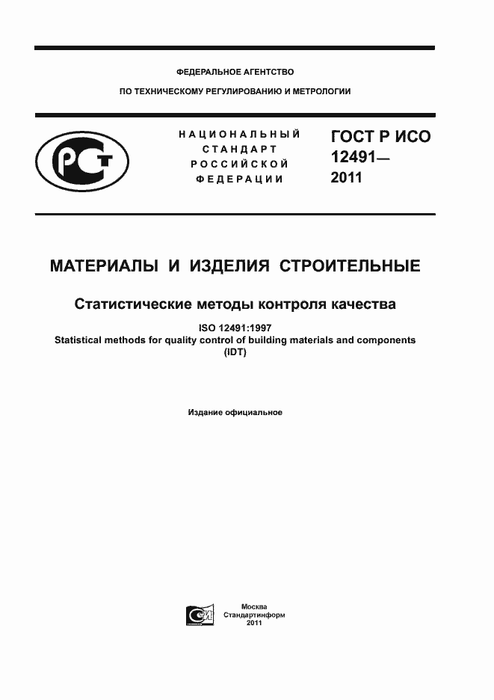
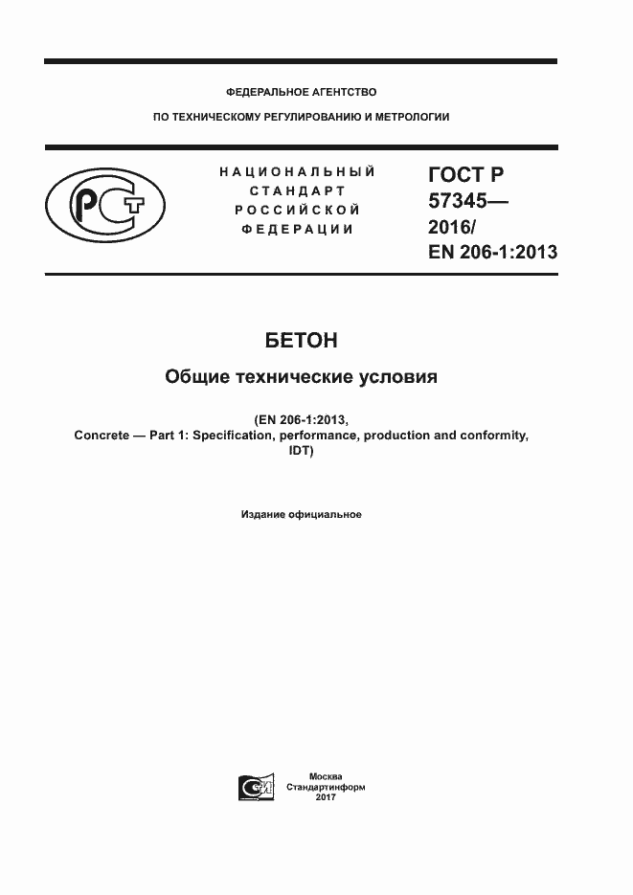
НА СКОЛЬКО ДАЛЕКИ ОТ НАС
международные стандарты?
(ISO 12491:1997, IDT)
(EN 206-1:2013, IDT)

Slide 6
Международные и региональные системы стандартов
ANSI Американский национальный институт стандартов + ASTM + ACI
CEN Европейский комитет по стандартизации

Slide 7
ВЗАИМОДЕЙСТВИЕ В ОБЛАСТИ СТАНДАРТИЗАЦИИ БЕТОНА
Предстандартизация
JCSS
ECCS, IABSE, IASS
~500
Стандартизация
Национальные системы стандартизации стран ЕС
Национальные системы стандартизации других стран*
~300
~50
ТК71 ИСО
~200
На основе материалов проф. M.A. Chiorino (Гвоздевские чтения, НИИЖБ 26 октября 2017)

Slide 8
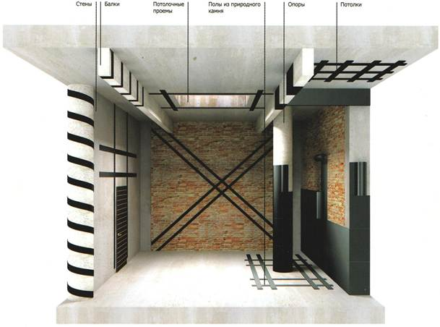
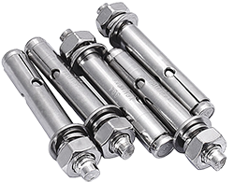
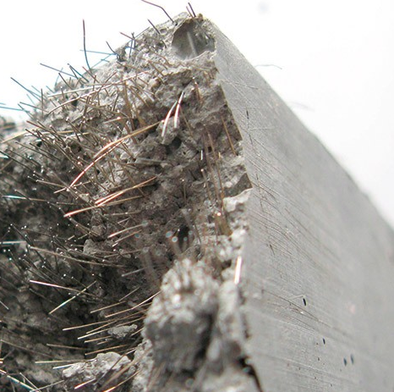
НИИЖБ. ОПЫТ ГАРМОНИЗАЦИИ С МЕЖДУНАРОДНЫМИ СИСТЕМАМИ
стандартизации и предстандартизации
АНКЕРЫ
НКА
Усиление
СП52-101-2003
Ремонт ЖБК
Фибробетон

Slide 9
НАШЕ ВЗАИМОДЕЙСТВИЕ?
?
Предстандартизация

Slide 10
ПОЧЕМУ ВАЖНО БЫТЬ ИНТЕГРИРОВАННЫМИ В ИСО
1970
2015
2050
ДРУГИЕ
ЕС+США
ИНДИЯ
КИТАЙ
СТАТИСТИКА И ПРОГНОЗ ПО ПРОИЗВОДСТВУ ЦЕМЕНТА

Slide 11
Стандартизация в ИСО
Основные технические комитеты ИСО, связанные с бетоном и ЖБ
Комитет | Название | Год создания
ISO/TC 17 | Сталь (ПК 17 Арматурная сталь) | 1947
ISO/TC 59 | Строительство зданий | 1947
ISO/TC 71 | Бетон, железобетон и преднапряженный железобетон | 1949
ISO/TC 74 | Цемент и известь | 1950
ISO/TC 77 | Изделия из армированного волокнами цемента | 1952
ISO/TC 98 | Основы расчета строительных конструкций | 1960
Объект стандартизации:
Стандартизация технологии бетона, проектирования и возведения бетонных, железобетонных и предварительно напряженных железобетонных конструкций с целью обеспечения прогрессивного развития как по качеству, так и по снижению стоимости; а также для установления единых терминов и процедур испытания для облегчения международного обмена исследовательскими данными.

Slide 12
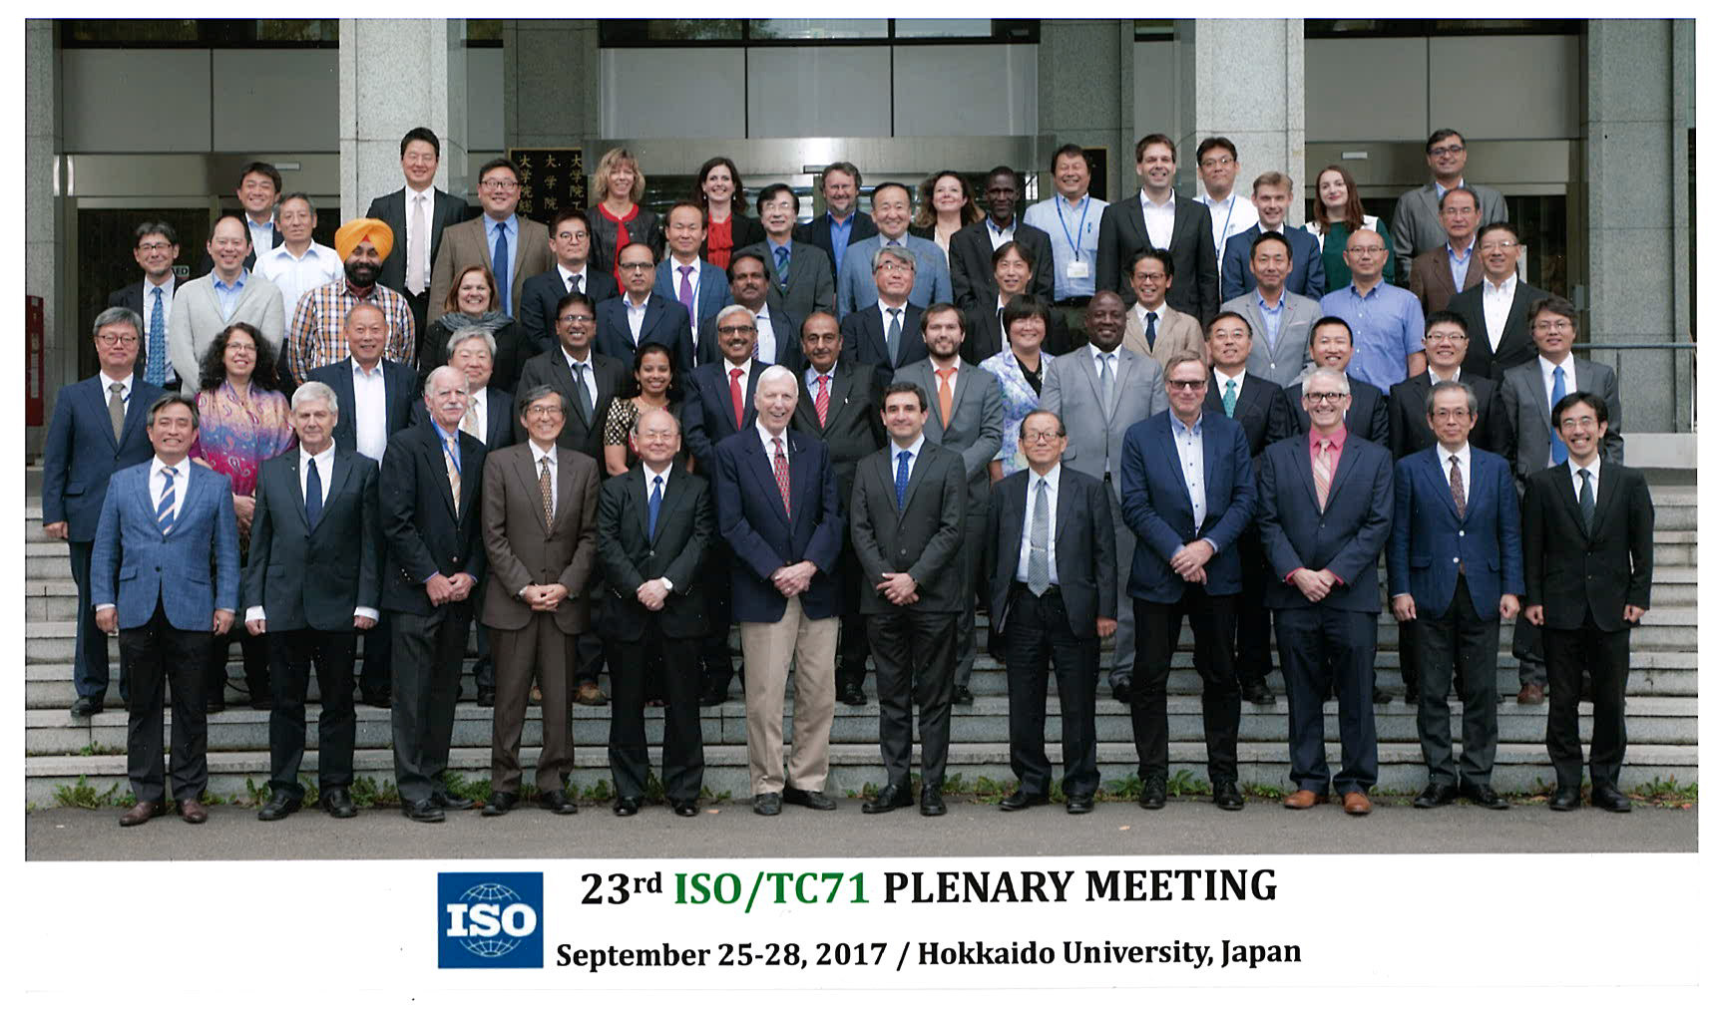
23е заседание ТК 71 «Бетон, железобетон и преднапряжённый бетон» ИСО. 25-28 сентября 2017. Саппоро.
При поддержке:
JISC - Японский комитет промышленной стандартизации / JCI – Японский институт бетона

Slide 13
ТК71 Бетон, железобетон и преднапряженный железобетон
Методы испытания бетона
Производство бетона и возведение бетонных конструкций
Эксплуатационные требования к конструкционному бетону
Правила упрощенного расчета бетонных конструкций
SC1
SC3
SC4
SC5
Нетрадиционные армирующие материалы для бетонных конструкций
Техническое обслуживание и текущий ремонт бетонных конструкций
Экологический менеджмент бетона и бетонных конструкций
Рабочая группа
Управление жизненным циклом бетонных конструкций
SC6
SC7
SC8
WG1
51
23
выпущено
стандартов
стандартов
в разработке

Slide 14
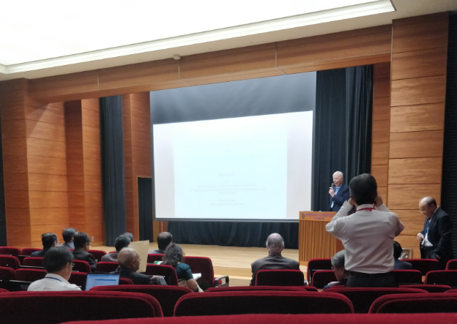
День 1. Семинар принимающей стороны (Workshop)
Koji Sakai: Серия стандартов ISO 13315 и перспективы
Hiroshi Yokota: Развитие стандартов ИСО по управлению жизненным циклом
Tamon Ueda: Перспективы развития fib Model Code 2010
James Wight: Sustainability & ISO 19338
Masaomi Teshigawara: Проектирование с учетом работы зданий после землетрясений
Главная тема:
Sustainability =
системоустойчивость
функциональная устойчивость
жизнеустойчивость
ваш термин?

Slide 15
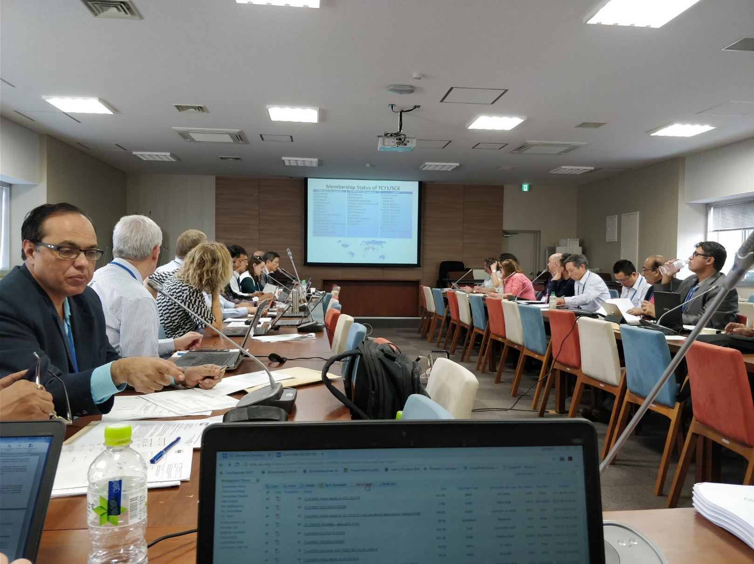
День 1. Заседание ПК8
«Экологический менеджмент бетона»

Slide 16
День 1. Заседание ПК8
«Экологический менеджмент бетона»
ISO 13315-8 Часть 8. Экологическая маркировка и декларирование для бетона (конфликтная ситуация стран CEN и ISO)
Часть 5. Производство бетонных конструкций
Часть 1. Общие принципы (пересмотр)

Slide 17
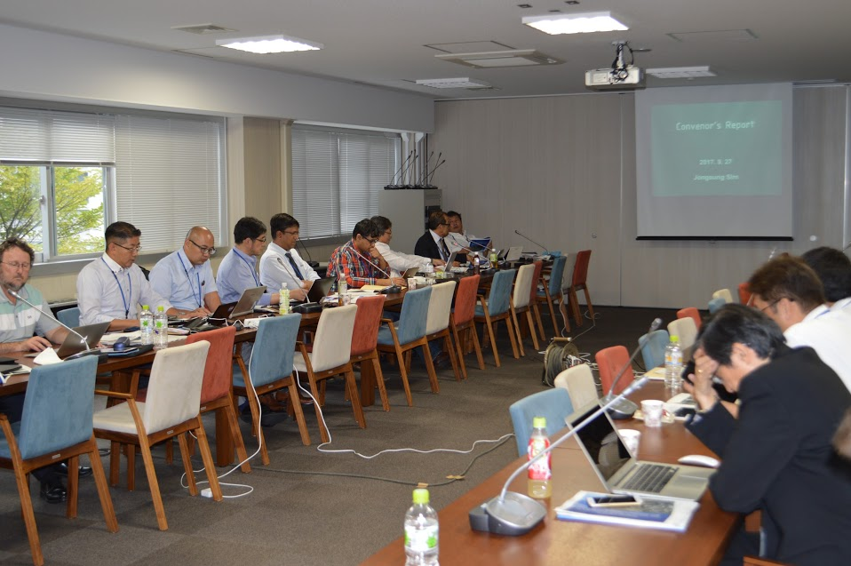
День 2. Заседание ПК7 «Техническое обслуживание и текущий ремонт бетонных конструкций» и ПК1 «Методы испытания бетона»
ISO 16711 Оценка сейсмостойкости и усиление бетонных конструкций
ISO/TR 16475 Руководящие указания по ремонту сквозных трещин в бетонных конструкциях (пересмотр)
NWIP: Руководство и методы испытаний для ремонта с применением пропиток на силикатной основе
NWIP: Техническая оценка и ремонт конструкций, повреждённых пожаром
NWIP: Руководство по выполнению гидроизоляционных покрытий и систем для защиты бетона подземных сооружений

Slide 18
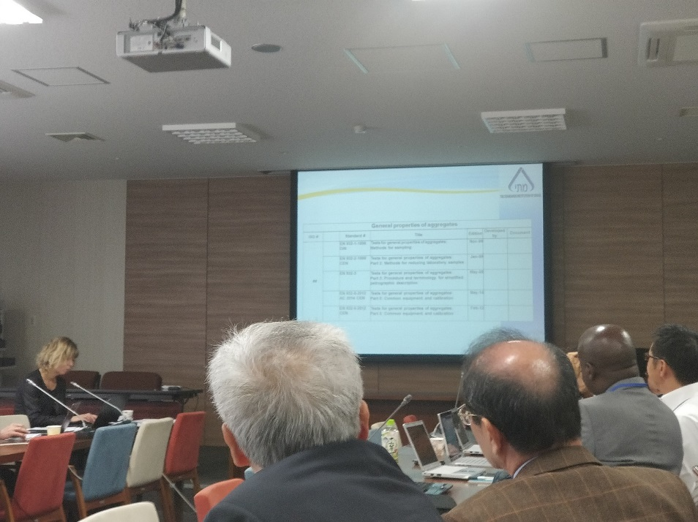
День 3. Заседание ПК3 «Производство бетона и возведение бетонных конструкций»
ISO 22904 Добавки минеральные для бетона (утверждена разработка)
ISO 22966 Возведение бетонных конструкций
ISO 22965 Бетон. Часть 1. Характеристики и руководство по их назначению (пересмотр)
ISO 22965 Бетон. Часть 2. Требования к исходным материалам, производству бетона и оценке соответствия (пересмотр)

Slide 19
ISO 22965 Бетон. Часть 1. Характеристики и руководство по их назначению Часть 2: Требования к исходным материалам, производству бетона и оценке соответствия
Цель пересмотра – учесть:
Требования по заполнителям и добавкам;
Новые материалы;
Классификацию сред эксплуатации
Расчеты по долговечности
Требования к контролю качества и оценке
Концепцию устойчивого развития
Фибробетон
Высокопрочный бетон
Самоуплотняющийся бетон
Торкрет-бетон
Общую гармонизацию с ISO13315 (SC8 TC71)
Рециклинговые заполнители
Искусственные заполнители
Низкокарбонатное сырье
предложили рассмотреть вопрос о гармонизации требований со стандартом ISO 12491 «Статистические методы контроля качества строительных материалов» (ISO/TC 98)

Slide 20
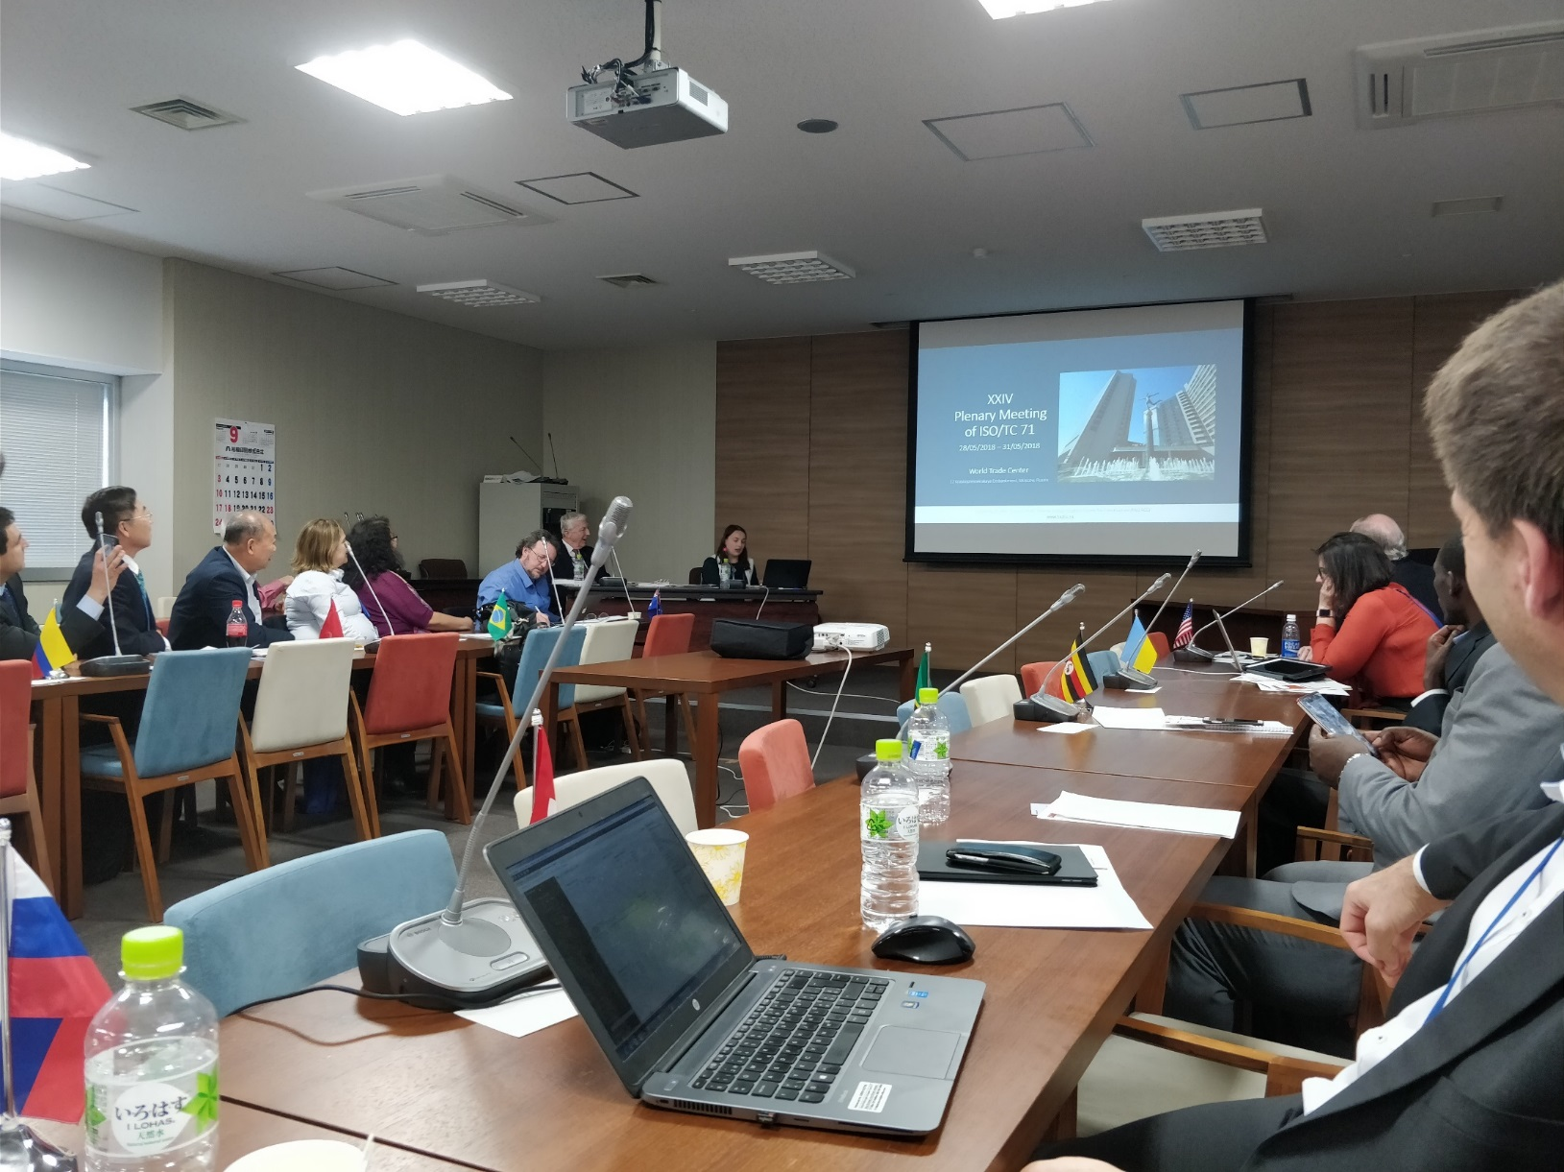
День 4. Пленарное заседание

Slide 21
Предстоящая работа
Краткосрочные задачи:
Стандарты и предложения по которым предстоит представить позицию в 2018 году
34
ISO 22040 Управление жизненным циклом ЖБК
ISO 14484 Рекомендации по разработке проектов бетонных конструкций с использованием композитных (FRP) материалов
ISO 20290 Заполнители для бетонов. Методы испытаний физико-механических характеристик (4 части).
ISO 1920 Бетон. Методы испытания (7 частей).
ISO 22873 Контроль качества фибробетонной смеси

Slide 22
Долгосрочные задачи:
Сопоставление технических требований стандартов CEN и ISO
Обеспечить эффективное взаимодействие ПК21 ТК465 и ТК71 ИСО
Подготовка кадров для международной стандартизации
Наработка опыта международной работы
Интеграция в научные объединения и системы предстанадартизации (ACI, FIB, FIB young members group)

Slide 23
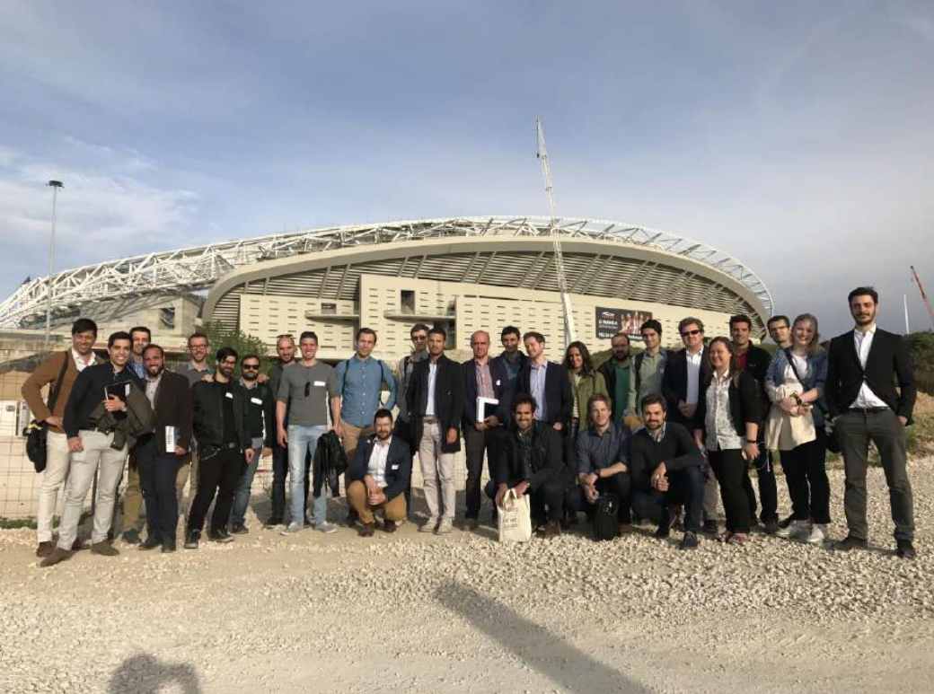
FIB YOUNG MEMBERS GROUP (25-35лет)
22 Апреля 2017 - Мадрид
Научно-техническое
сотрудничество
молодых специалистов
с апреля 2017
Испания
Чехия
Нидерланды
Норвегия
Венгрия
Сербия
Великобритания
с ноября 2017
Швейцария
Германия
Россия

Slide 24
В завершение :
Международная система стандартизации – это требование закона N 162-ФЗ .
Мы сегодня между двух сильных систем Европейской и Американской уже много сделано для гармонизации, но еще предстоит провести анализ технических требований большого объема документов .
Текущие направления международной стандартизации актуальны и у нас. Участвуя в разработке, мы имеем возможность анализировать лучшие мировые практики и ту работу, которая стоит за стандартом.
Предстоит выстроить эффективную систему работы как на уровне международной стандартизации так и в научной сфере.

Slide 25
СПАСИБО ЗА ВНИМАНИЕ!

